Slide 1
ANALISIS SENTIMEN PADA TWITTER TERHADAP PERUBAHAN OMNIBUS LAW 2020 MENGGUNAKAN PERBANDINGAN METODE NAIVE BAYES CLASSIFIER DAN SUPPORT VECTOR MACHINES
Seminar Skripsi
Fajar Nugaraha
1700018007
Teknik Informatika
Dosen Pembimbing : Fitri Indra Indikawati, S.Kom., M.Eng.
Dosen Penguji 1 : Dewi Soyusiawaty, S.T., M.T.
Dosen Penguji 2 : Dwi Normawati, S.T., M.Eng.

Slide 2
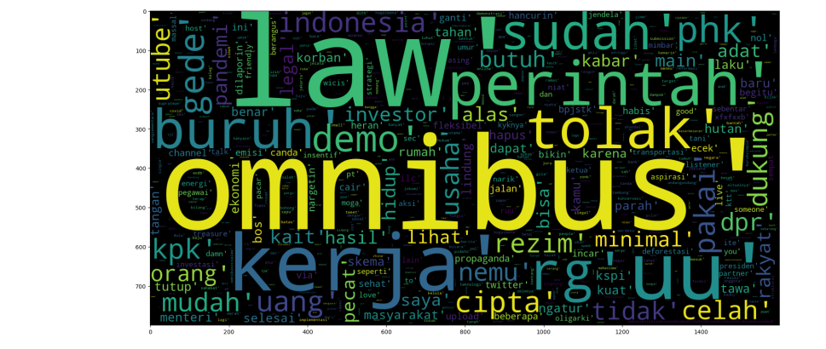
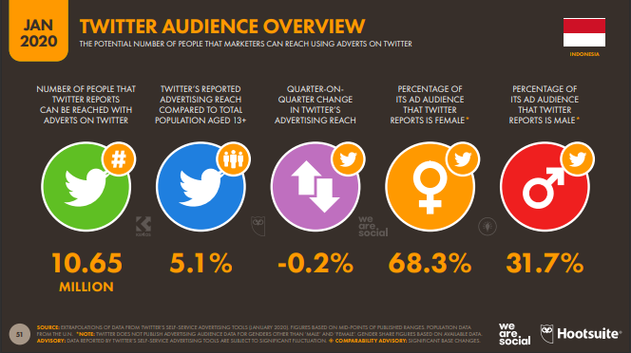
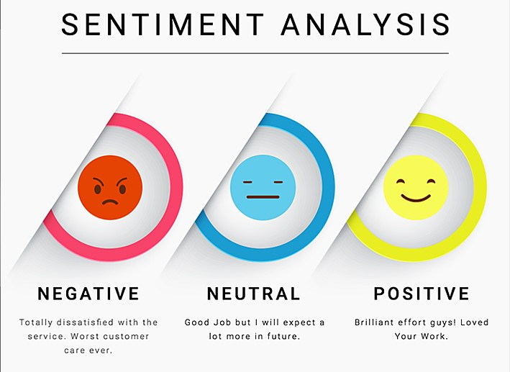

Latar Belakang
Ditemukan cuitan hastag di Twitter yang memberikan tanggapan kubu pro
dan kontra terhadap perubahan Omnibus Law 2020.
Menurut survei penggunaan media sosial pada perihal Omnibus Law pada
tahun 2020 lebih banyak digunakan di aplikasi Twitter dari pada aplikasi lain.
Belum adanya pengelompokan opini tentang berita Omnibus Law 2020 di
Twitter.

Slide 3
Perumusan Masalah
W
W
Bagaimana menganalisis sentimen opini dari pengguna media sosial online pada Twitter?
Bagaimana tingkat keakuratan dari hasil dataset menggunakan metode Naive Bayes Classifier dan Support vector machines (SVM).
W
Bagaimana opini masyarakat Indonesia di media sosial pada Twitter terhadap hasil perubahan Omnibus Law 2020.

Slide 4
Tahapan Penelitian
Pengumpulan Data Tweet
Evaluasi
Pre-processing Data
Klasifiaksi
Pelabelan Data

Slide 5
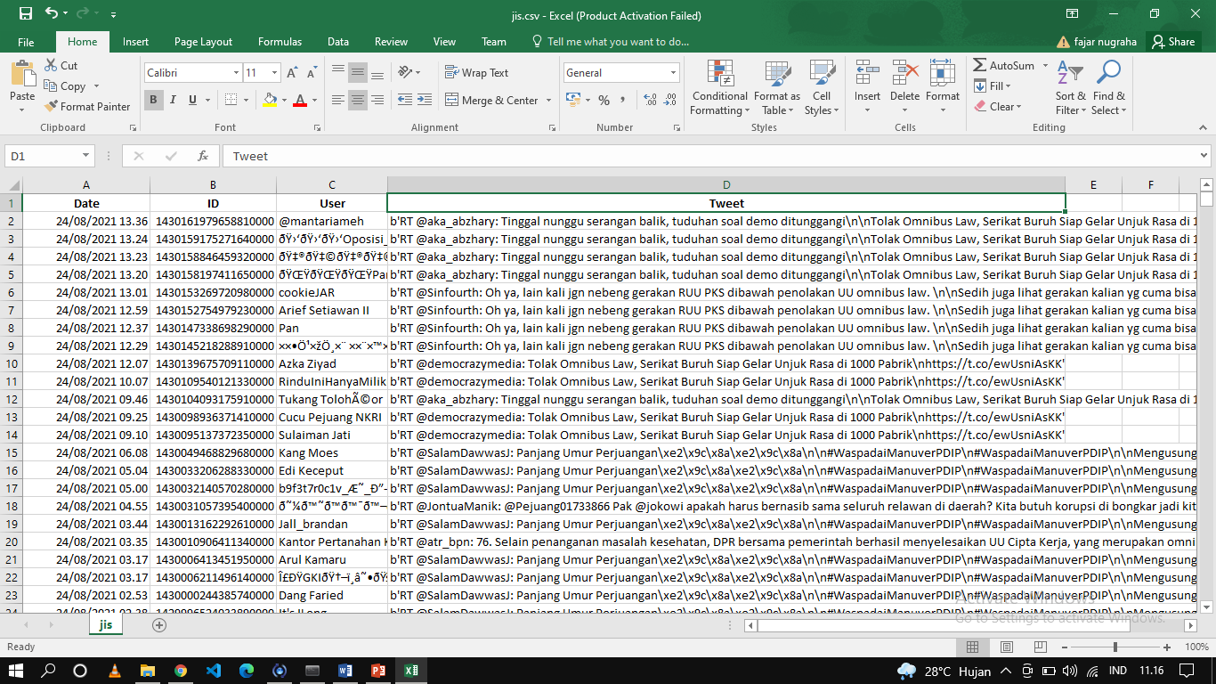
Pengumpulan Data Tweet
Memanfaatkan fasilitas Twiter API key yang telah disediakan
Kata Kunci | “#OmnibusLaw2020”, “#GejayanMemanggilLagi”, “#MosiTidakPercaya”, “#TolakOmnibusLaw”
Batasan waktu | 10 September 2020 – 31 Desember 2020
Bentuk data | Tangal, ID, Username, Tweet.

Slide 6
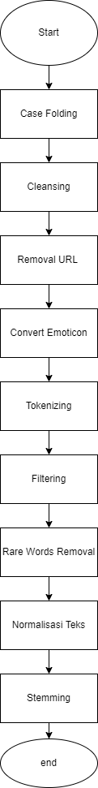
Pre-processing Data
Tujuan :
Tahapan :
Menghilangkan kalimat yang tidak sesuai penelitian
Menyeragamkan bentuk kata
Memperbaiki kesalahan kata
1. Case Folding
2. Cleansing
3. Removal URL
4. Convert Emoticon
5. Tokenizing
6. Filtering
7. Rare Words Removal
8. Normalisasi Teks
9. Stemming

Slide 7
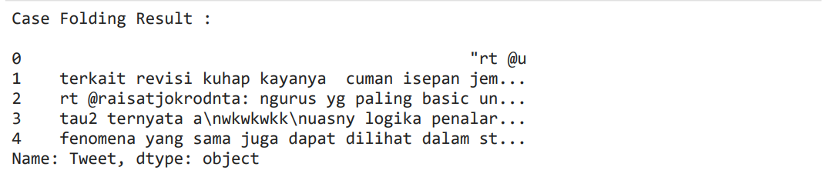
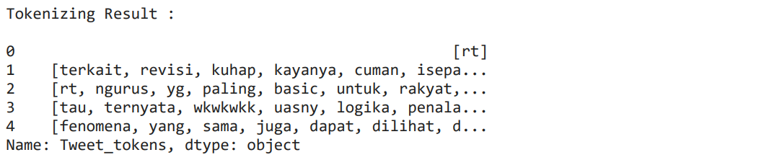
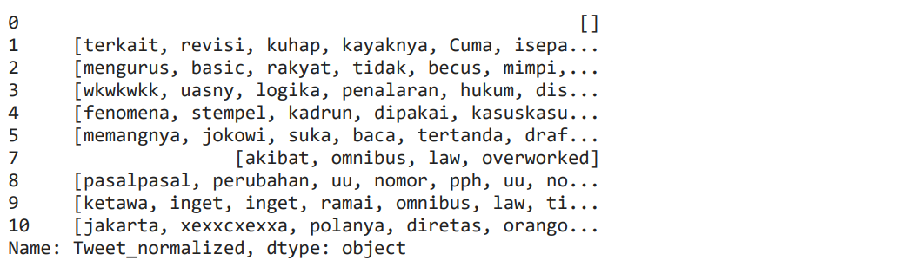
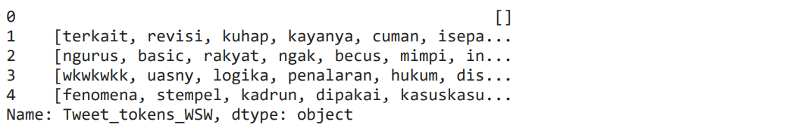
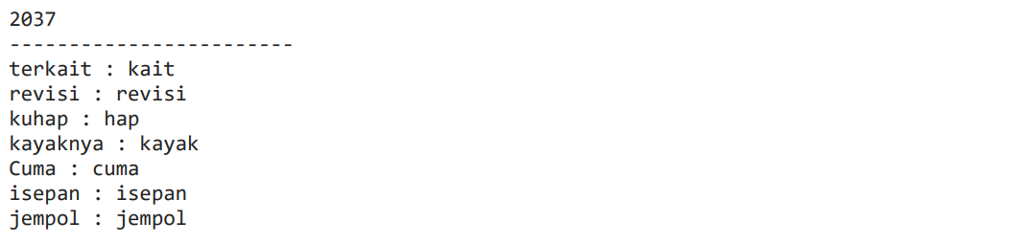
Filtering
Stemming

Slide 8
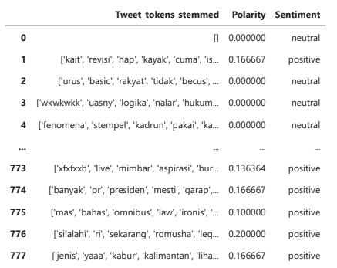
Pelabelan Data
Tweet dikelompokan ke dalam tiga class attribute, yaitu: positif, negatif, dan netral. Dalam menentukan Class Attribute, penulis menggunakan Library TextBlob, Library TextBlob salah satu library pada python 2 dan python 3 yang digunakan untuk memproses data tekstual. Library ini menyediakan API sederhana untuk menyelam ke dalam tugas Natural Language Processing(NLP).

Slide 9
Klasifikasi
Naïve Bayes Classifier
Kata positif = 200, Katagori positf = 103
Kata negatif = 100, Katagori negatif = 184
Kata netral = 100, Katagori netral = 63
Kata | Training negatif | Training positif | Training netral
Semoga | 0 | 8 | 0
lancar | 0 | 2 | 0
P(semoga | positif) = (8+1)/(200+103) = 0.0297029703
P(semoga | negatif) = (0+1)/(100+184) = 0.0035211267
P(semoga | netral) = (0+1)/(100+63) = 0.0061349693

Slide 10
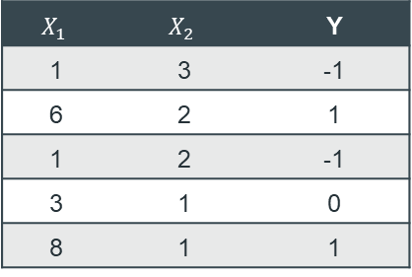
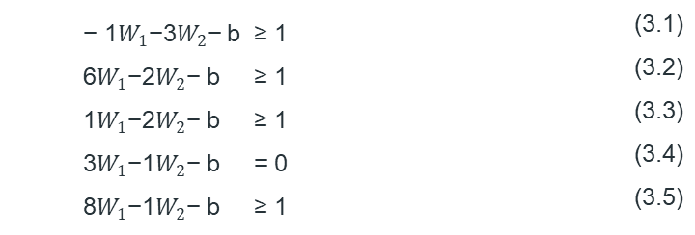
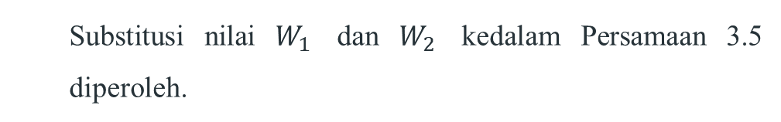
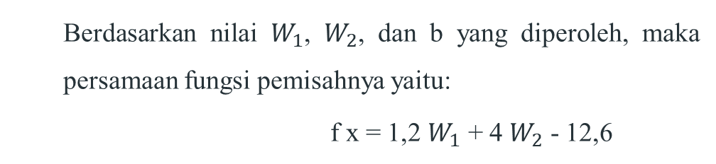
Klasifikasi
Support Vector Machine
Eliminasi Persamaan 3.1 dan Persamaan 3.2
Eliminasi Persamaan 3.3 dan Persamaan 3.4, serta subtitusi Persamaan dri hasil eliminasi 3.1 dam 3.2 diperoleh
$$X_{1}$$ | $$X_{2}$$ | Y
1 | 3 | -1
6 | 2 | 1
1 | 2 | -1
3 | 1 | 0
8 | 1 | 1
W2 = 4, maka W1 = 0,4+0,2 W 2= 1,2
Substitusi nilai $W_{1}$ dan $W_{2}$ kedalam Persamaan 3.5 diperoleh.
b = −12,6
− 1$W_{1}$−3$W_{2}$− b ≥ 1 | (3.1)
6$W_{1}$−2$W_{2}$− b ≥ 1 | (3.2)
1$W_{1}$−2$W_{2}$− b ≥ 1 | (3.3)
3$W_{1}$−1$W_{2}$− b = 0 | (3.4)
8$W_{1}$−1$W_{2}$− b ≥ 1 | (3.5)
Berdasarkan nilai $W_{1}$, $W_{2}$, dan b yang diperoleh, maka persamaan fungsi pemisahnya yaitu:
f x = 1,2 $W_{1}$ + 4 $W_{2}$ - 12,6

Slide 11
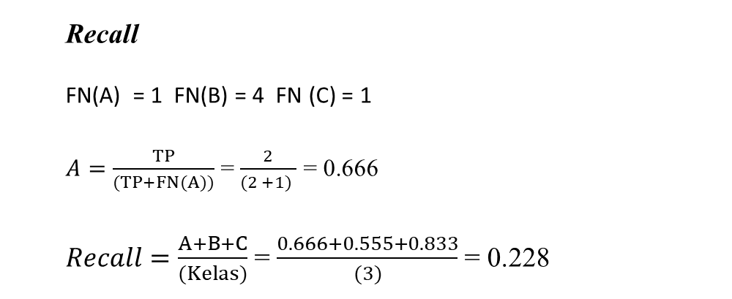

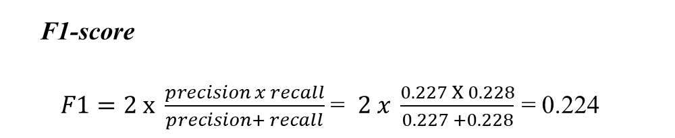
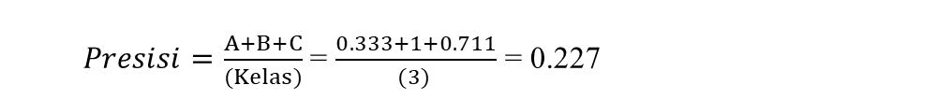
Evaluasi
 | Training negatif | Training positif | Training netral
Training negatif | 2 | 0 | 1
Training positif | 3 | 5 | 1
Training netral | 1 | 0 | 5
$Presisi=\frac{A+B+C}{(Kelas)}$ = $\frac{0.333+1+0.711}{(3) }$ = 0.227
Recall
FN(A) = 1 FN(B) = 4 FN (C) = 1
$A=\frac{TP}{(TP+FN(A))}$ = $\frac{2}{(2 +1) }$ = 0.666
$Recall=\frac{A+B+C}{(Kelas)}$ = $\frac{0.666+0.555+0.833}{(3)}$ = 0.228
Akurasi
$Akurasi=\frac{(TP)}{(Total dataset)}$= $\frac{(2+5+5)}{(2 + 0 +1+3 +5+1+1+0+5)}$= 0.666
Presisi
FP(A) = 4 FP (B) = 0 FP (C) = 2
$A=\frac{TP}{(TP+FP(A))}$ = $\frac{2}{(2 +4) }$ = 0.333
F1-score
$F1=2 x \frac{precision x recall}{precision+ recall}$ = $2 x \frac{0.227 X 0.228}{0.227 +0.228}$ = 0.224

Slide 12
Pengujian
Naïve Bayes Classifier
Support Vector Machine
Litrasi | Hasil Cross Validation
1 | 0.94358974
2 | 0.94358974
3 | 0.94358974
4 | 0.94358974
5 | 0.94358974
6 | 0.94358974
7 | 0.94358974
8 | 0.94358974
9 | 0.95324675
10 | 0.94025974
Rata - Rata | 0.944555441
Litrasi | Hasil Cross Validation
1 | 0.98717949
2 | 0.94871795
3 | 0.96153846
4 | 0.96153846
5 | 0.97435897
6 | 0.98717949
7 | 0.96153846
8 | 0.97435897
9 | 0.94805195
10 | 0.98701299
Rata - Rata | 0.96147519
Hasil pengujian dengan cross validation dengan k-fold = 10 pada NBC dan SVM

Slide 13
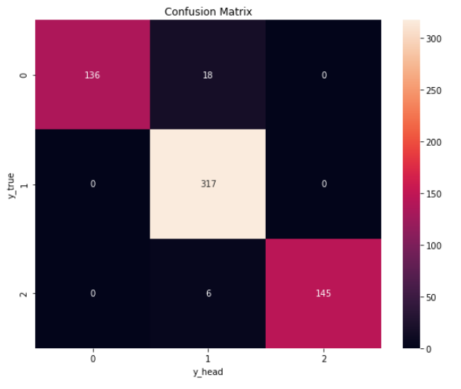
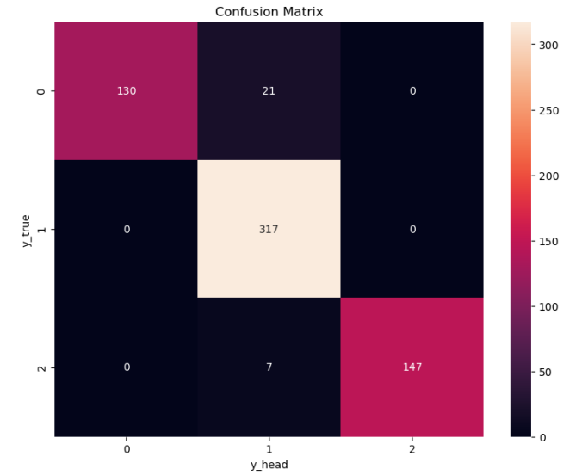
Pengujian
Naïve Bayes Classifier
Support Vector Machine
Hasil confusion matrix dari metode NBC dengan SVM

Slide 14
Perbandingan Metode
 | Naïve Bayes Classifier | Support Vector Machine
Precision | 0.98 | 0.98
Recall | 0.97 | 0.97
F1-score | 0.95 | 0.96
Akurasi | 0.94455541 | 0.96147519
Perbadingan dari hasil kalsifikasi dengan cross validation antar metode yang di pakai, bahwa akurasi SVM lebih tinggi dri NBC

Slide 15
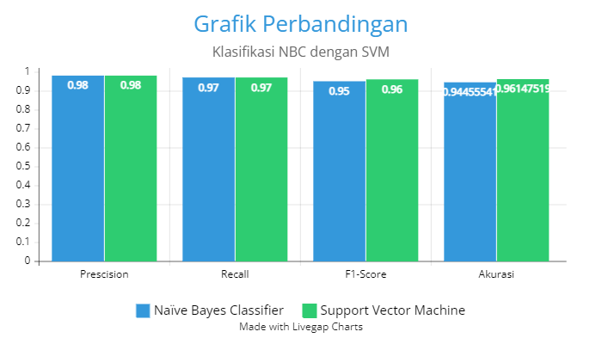
Perbandingan dengan Grafik diagram
Dapa dilihat bahwa metode SVMlebih tinggi dri pada metode NBC pada akurasi

Slide 16
Kesimpulan
Hasil penelitian analisis sentimen pada Twitter dapat berjalan dengan baik dengan Akurasi 0.944555441 dan nilai Precision 0.98, Recall 0.97, F1-score 0.95 untuk metode Naïve Bayes Classifier sedangkan untuk metode Support Vector Machines nilai akurasinya 0.96147519 dan nilai Precision 0.98, Recall 0.97, F1-score 0.96.
Dari penelitian ini maka metode Support Vector Machines adalah metode yang lebih baik dari pada metode Naïve Bayes Classifier.

Slide 17
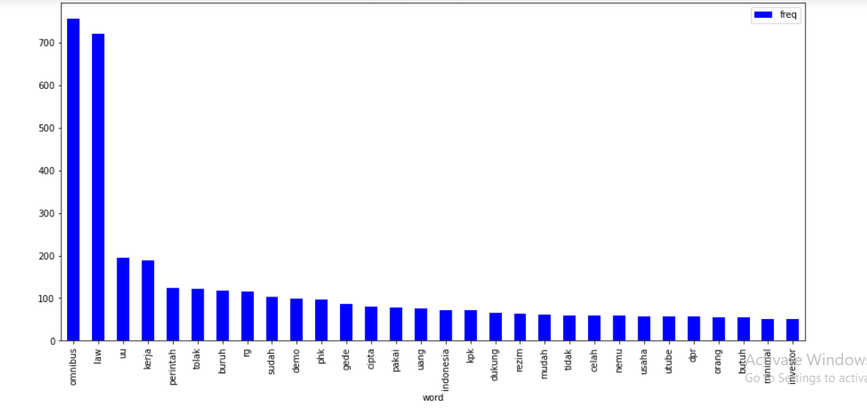
Kesimpulan
Kemudian setelah didapat beberapa isu tersebut yang mempengaruhi hasil perubahan Omnibus Law 2020, dari hashtag yang didapat juga dikelompokan dengan banyaknya kata yang sering muncul.

Slide 18
Thanks

